Slide 1
Teknologianalyse spil
Case 3 – PA – Jytte – Sclerose
Udarbejdet til teknologiforståelse af VFV

Slide 2

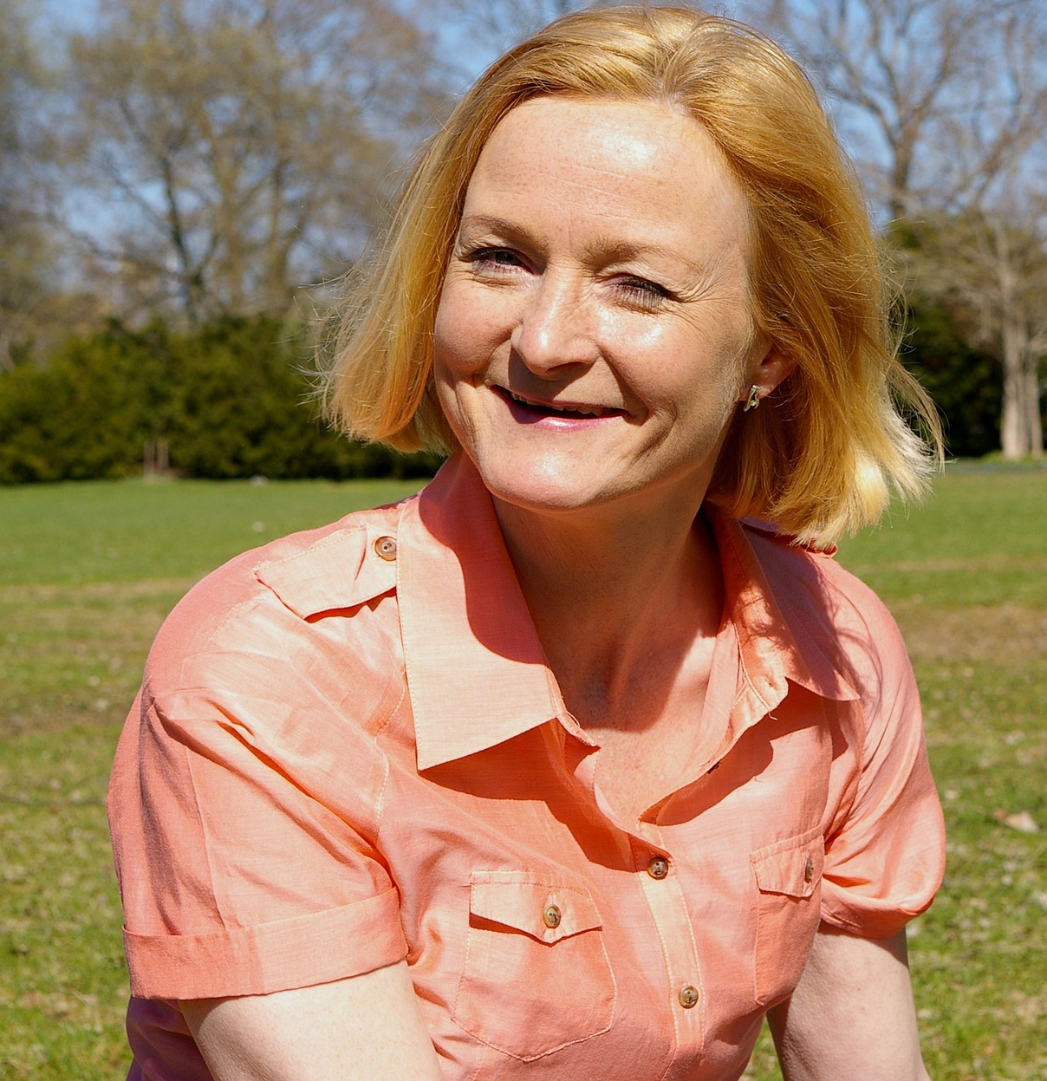
Jytte - 40 år - Sclerose
Præsentation
Jytte bor alene i en handicapvenlig bolig. Hun er tilkendt førtidspension pga. sclerose.
Funktionsevne
Jytte er kørestolsbruger, hun bruger en manuel kørestol indendørs.
Jytte kan selv forflytte sig, men har flere gange været faldet ifm. forflytninger. Hun er især utryg ved forflytninger på badeværelset.
Jytte har kortvarig usikker stand-funktion, og når hun bevæger sig, har hun tremor (ryster). Det giver hende besvær med at koordinere bevægelser, især finmotorisk har hun store vanskeligheder.
Jytte har svært ved mange ADL aktiviteter, f.eks. at spise, anvende computer/mobiltelefon, tænde for TV, åbne og lukke hoveddøren og trække gardinerne for.
Mål med indsats
Jytte vil gerne blive bedre til at klare sig selvstændigt i eget hjem. Det er derfor besluttet at der skal anvendes velfærdsteknologi.

